Slide 1


LMMS
Y. Collette (ycollette.nospam@free.fr)
https://audinux.github.io

Slide 2

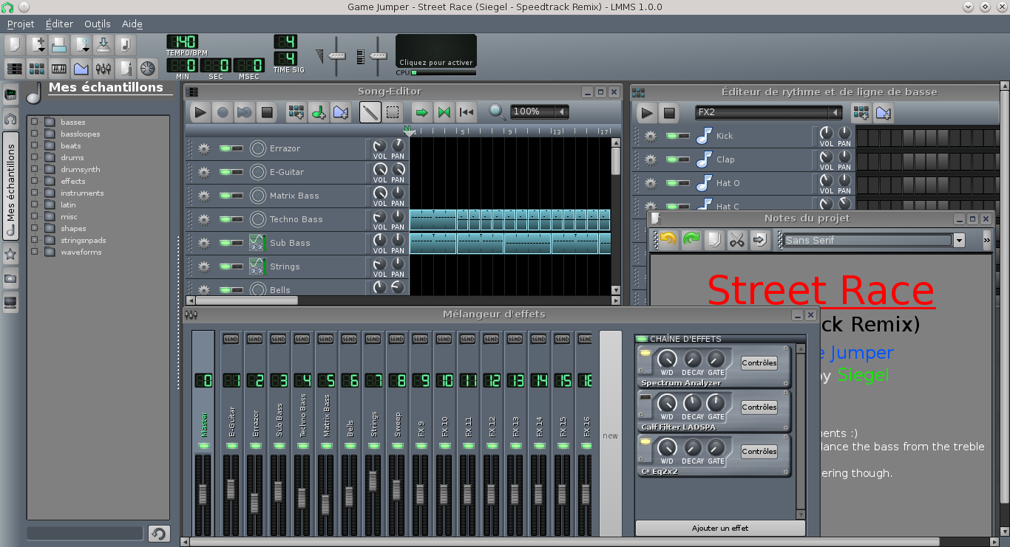
LMMS
https://lmms.io/
Démo

Slide 3
LMMS
Les autres outils
Quelques comparaisons entre LMMS et :
* Reason (un autre outil bien connu de MAO) ;
* Renoise (un outil avec une interface un peu différente) ;
* Fruity Loops (ce qui a inspiré LMMS)

Slide 4


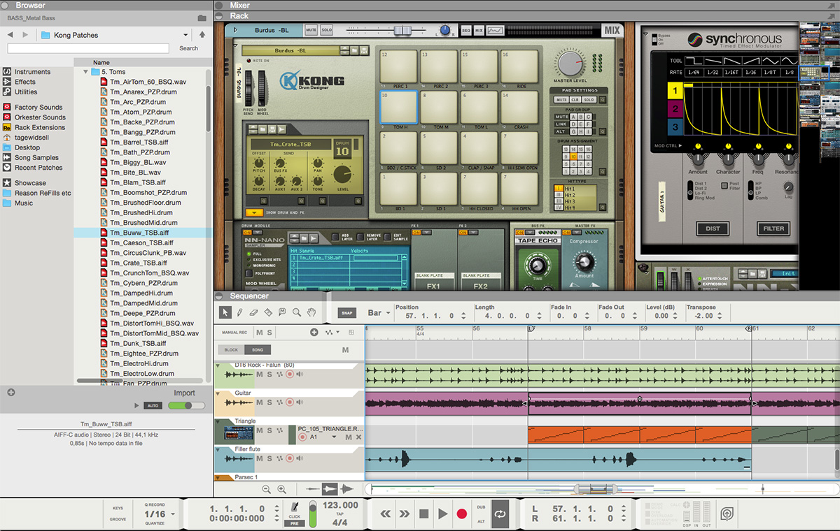
LMMS
Reason
Copyright propellerheads

Slide 5

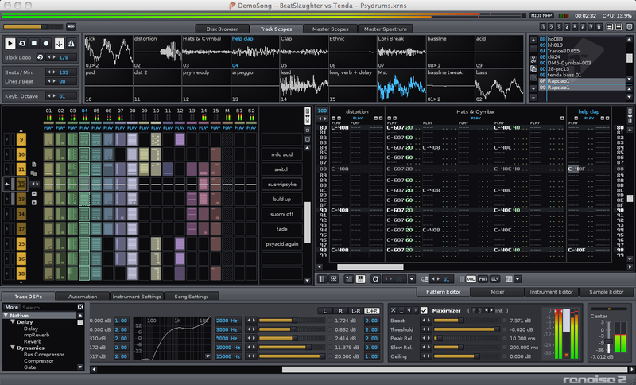
LMMS
Renoise

Slide 6
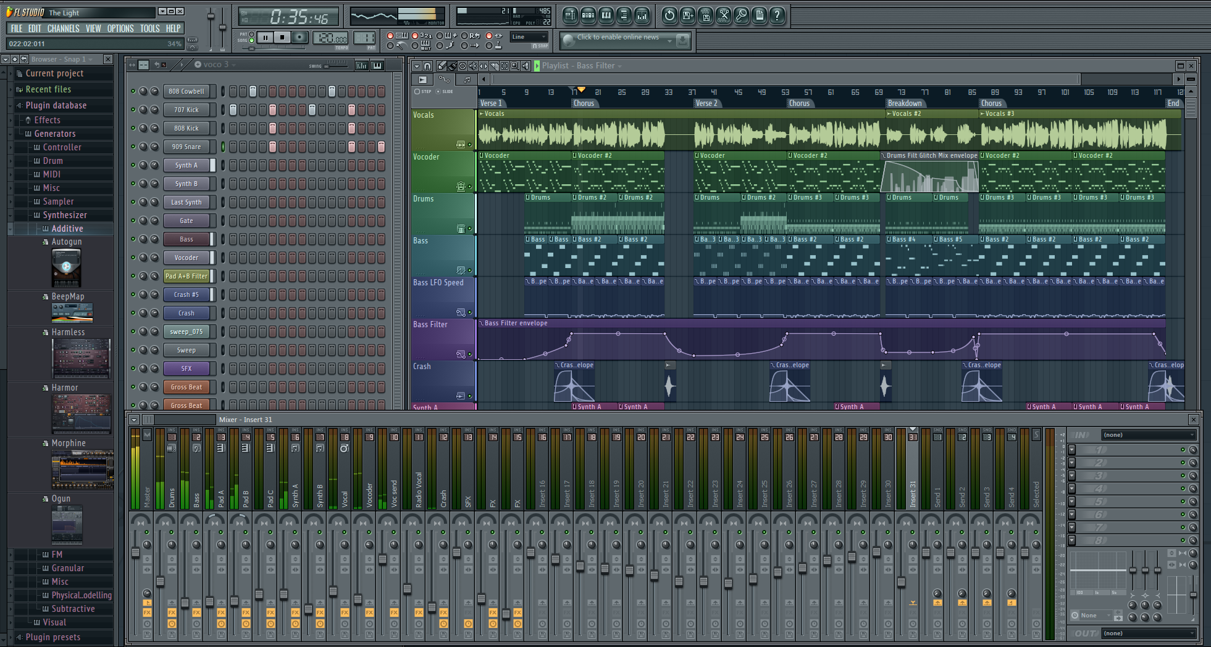
LMMS
Fruity Loops
Copyright Image Line

Slide 7
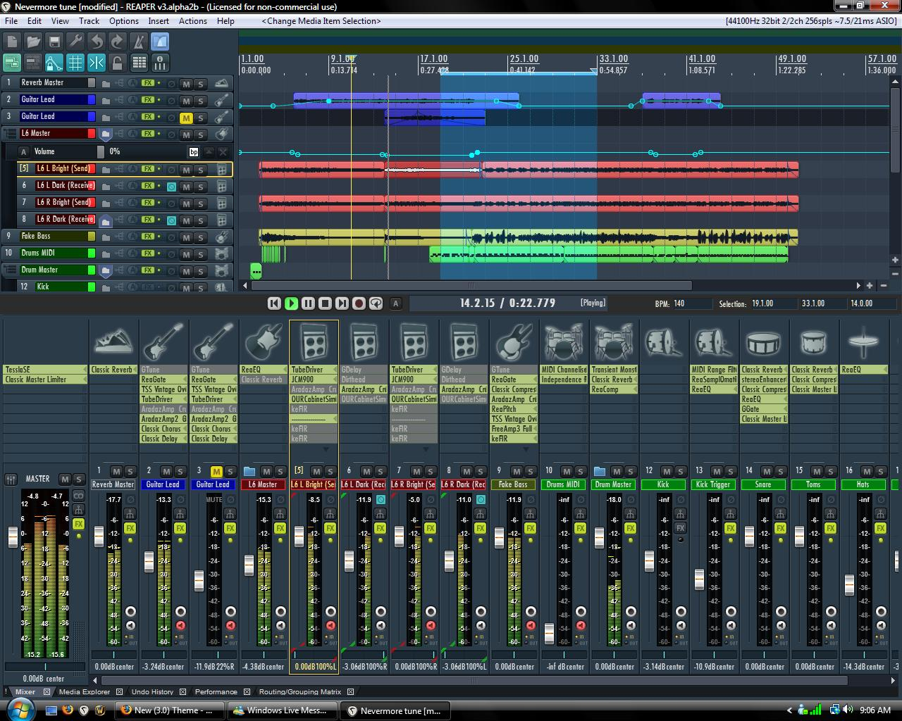
LMMS
Reaper
Peut fonctionner sous Linux via Wine
Depuis peu, une version Linux existe
Copyright Reaper

Slide 8
LMMS
Caractéristiques :
* Un Song-Editor pour composer des chansons
* Un Beat+Bassline-Editor pour créer des pistes rythmiques et des lignes de basse
* Un Piano-Roll facile à utiliser pour éditer les patterns et les mélodies
* Un mixeur d'effets spéciaux avec 64 canaux d'effets. Nombre d'effet au choix de l'utilisateur, ce qui permet des possibilités de mixage illimitées.
* Plusieurs instruments et greffons puissants LADSPA, avec tout ceux disponibles dans les différentes distributions Linux
* Automatisation des pistes totalement paramétrable
* Support beaucoup de greffons VST gratuits ou non.
* Compatible avec plusieurs standards comme :
* SoundFont2
* VST(i)
* LADSPA,
* GUS Patches
* MIDI
* Import des fichiers MIDI et FLP (Fruityloops® Project)

Slide 9
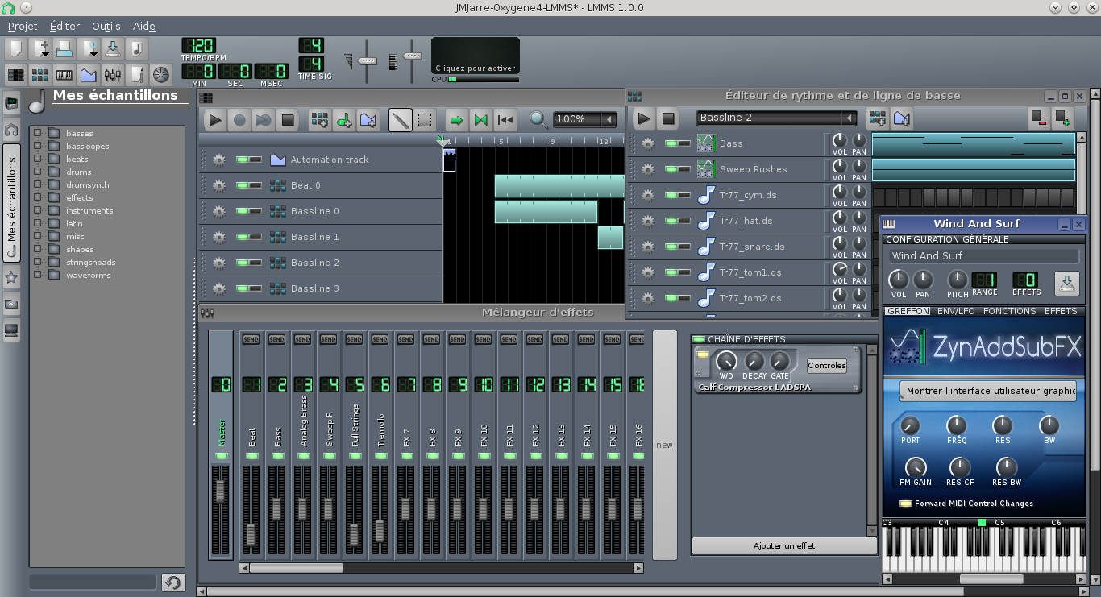
LMMS
Les différentes fenêtres
Liste des samples
Mixeur
Editeur de chanson
Editeur de batterie
Effets
Instrument

Slide 10
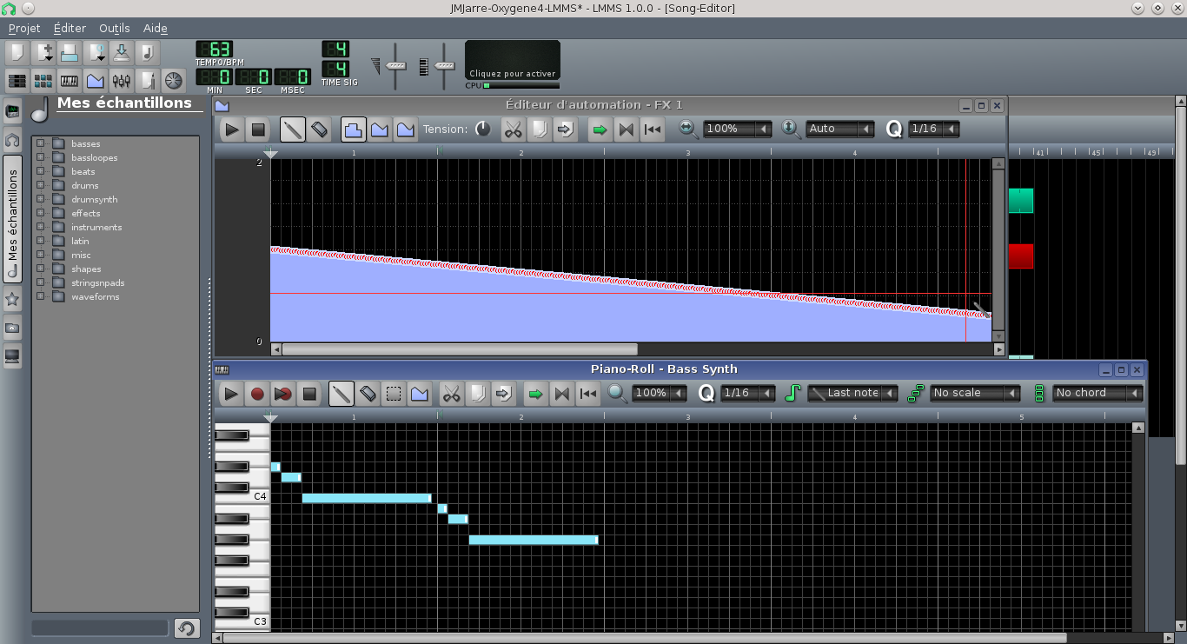
LMMS
Automation et piano virtuel
L'éditeur de piano
L'éditeur d'automatisation d'un contrôle

Slide 11
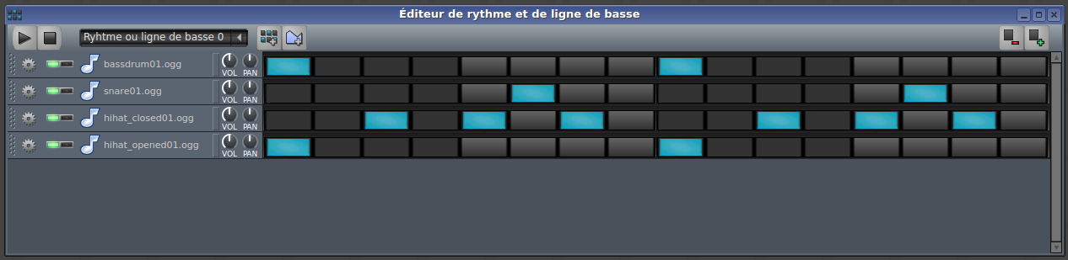
LMMS
Editeur de rythme
Ajout / suppression de mesures
On ajoute des éléments dans l'éditeur de rythme en faisant des drag and drop des éléments de la barre de ressources ou alors en double cliquant sur des ressources données (synthé, sample).

Slide 12
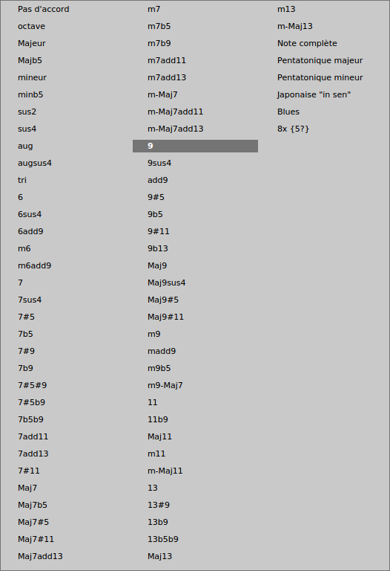
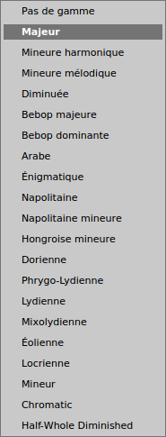

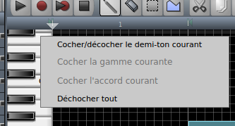
LMMS
Le piano rouleau
Le piano rouleau possède quelques fonctions intéressantes :
- la gestion des accords
- la gestion des gammes
Clic droit sur le clavier ...

Slide 13
LMMS
La barre de navigation
Liste des instruments
Liste des fichiers LMMS (inclus les démos)
Liste des échantillons
Liste des presets pour les instruments
Accès aux répertoires personnels
Accès aux répertoires du système

Slide 14
LMMS
Les répertoires de LMMS
plugins → ladspa Les plugins
→ vst
presets → AudioFileProcessor Les réglages personnels des instruments
→ BitInvader
→ …
→ ZynAddSubFX
projects Les fichiers LMMS des chansons
samples → sf2 Les échantillons personnels
→ gig
templates Les modèles de chanson
Il est conseillé de régler l'emplacement du répertoire LMMS dans les préférences et de stocker tous ses éléments dans ce répertoire. De cette façon, tout sera bien intégré dans les différents menus de LMMS.

Slide 15
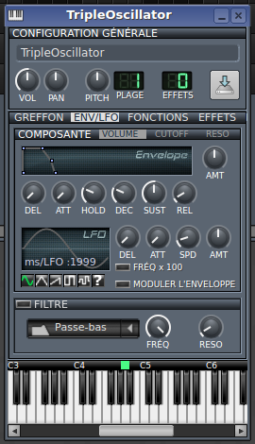
LMMS
Les synthétiseurs – ENV/LFO
Gestion du son
Placement sur le mixeur
Sauvegarde des presets
Sur quoi s'applique l'enveloppe et le LFO :
VOLUME : Le volume
CUTOFF : La fréquence de filtrage du filtre
RESO : L'amplitude de résonnance du filtre
Gestion de l'enveloppe :
DEL : délai
ATT : attaque
HOLD : maintien
DEC : décroissance
SUST : sustain
REL : relachemet
AMT : Niveau de modulation pour le LFO
Gestion LFO (Low Frequency Oscillator) :
DEL : Décalage avant modulation
ATT : Attaque avant modulation
SPD : Fréquence du LFO
AMT : Amplitude
Filtrage de l'instrument
Gestion

Slide 16
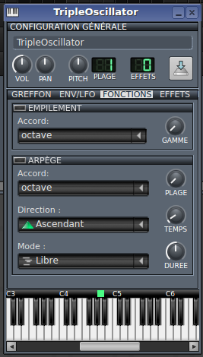
LMMS
Les synthétiseurs – FONCTIONS
Comment est composé le son :
- son simple ;
- empilement de notes.
Gestion de l'arpège :
- Type d'accord de l'arpège ;
- Sens de l'arpège ;
- le mode de jeu.
Gestion de la vitesse de l'arpège

Slide 17
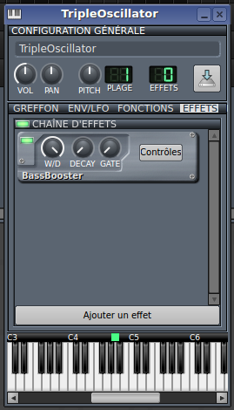
LMMS
Les synthétiseurs – EFFETS
Ajout d'effets LADSPA sur l'instrument
Plugins disponibles quelque soit la plateforme :
CALF CALF
CAPS C* Audio Plugin Suite
CMT Computer Music Toolkit
SWH Steve Harris's
TAP Tom's Audio Processing
Plus tous les plugins LADSPA disponibles sur les distributions Linux.

Slide 18
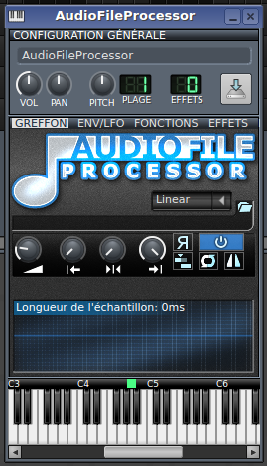
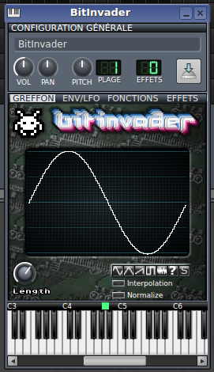
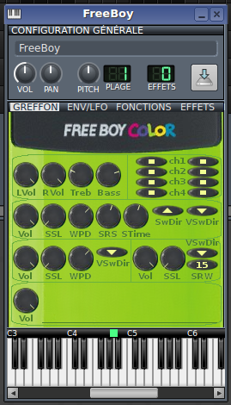
LMMS
Les Synthétiseurs - Liste

Slide 19
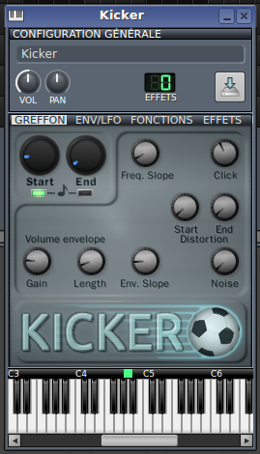
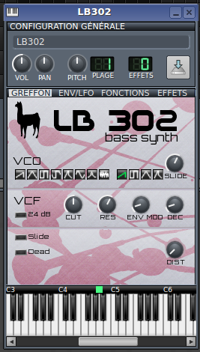
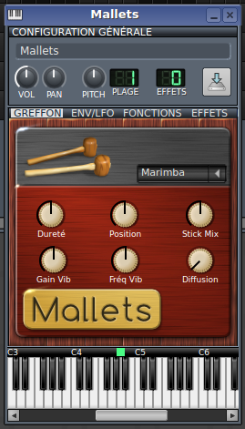
LMMS
Les Synthétiseurs - Liste

Slide 20
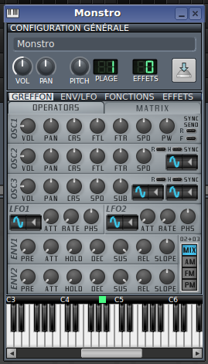
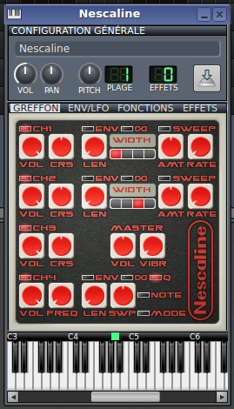
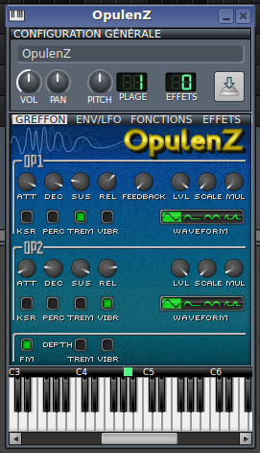
LMMS
Les Synthétiseurs - Liste

Slide 21
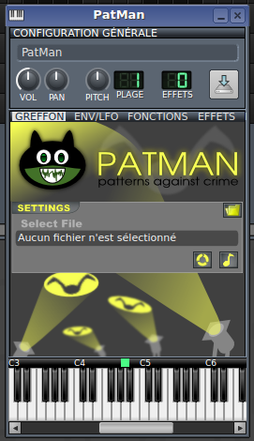
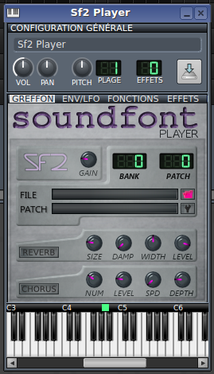
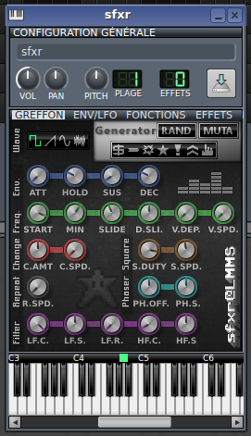
LMMS
Les Synthétiseurs - Liste

Slide 22
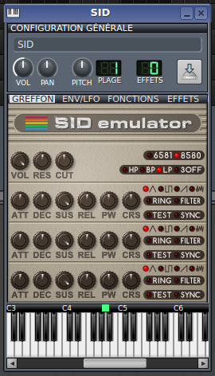
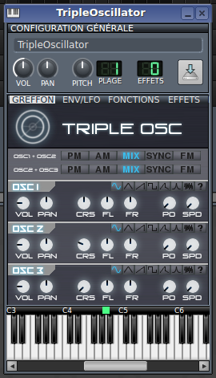
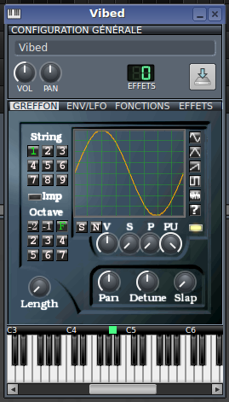
LMMS
Les Synthétiseurs - Liste

Slide 23
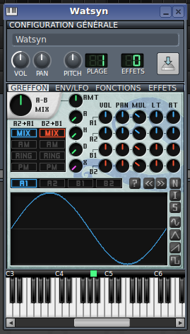
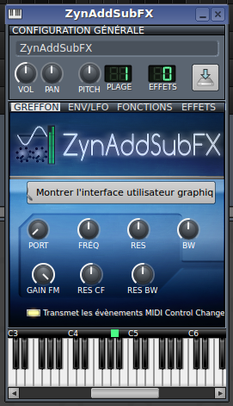
LMMS
Les Synthétiseurs - Liste

Slide 24


LMMS
La barre d'outils
Création de fichiers
Master pitch
Master tempo
Visualisation
Charge CPU
Gestion des fenêtres
Gestion du tempo
Editeur de morceaux
Editeur de rythme et ligne de basse
Piano virtuel
Rack de contrôleurs
Mixer
Note du projet
Automation

Slide 25
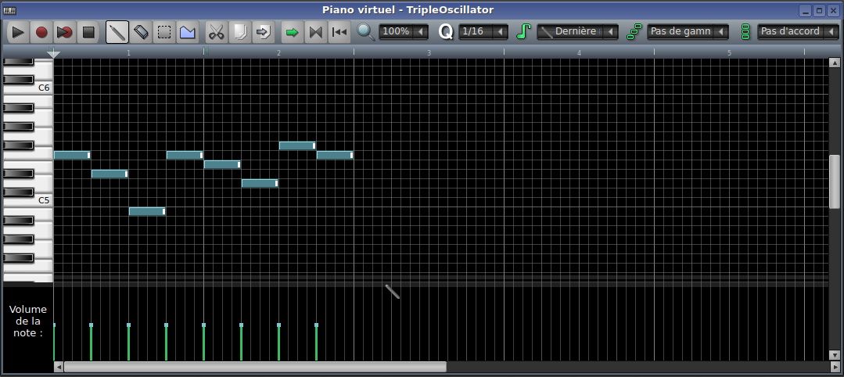
LMMS
Le piano-roll

Slide 26
LMMS
Piano rool / menu
Stop
Enregistre et boucle
Enregistre
Play
Zoom
Quantisation
Durée de la note
Gamme sélectionnée
Accord

Slide 27
LMMS
Piano roll / menu
Revenir en arrière à la fin
Jeu en boucle
Auto-défilement
Coller
Copier
Couper
Désaccordage
Mode dessin
Mode effacement
Mode sélection

Slide 28
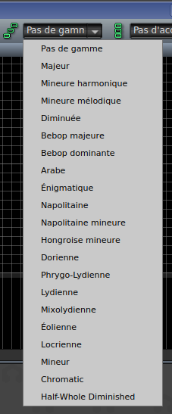
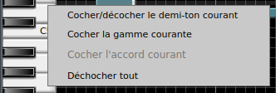
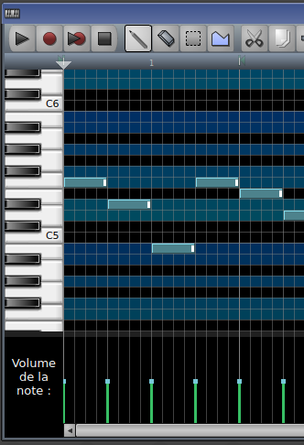
LMMS
Piano roll – les gammes
On sélectionne la gamme
Clic droit sur le piano puis « cocher la gamme courante »

Slide 29
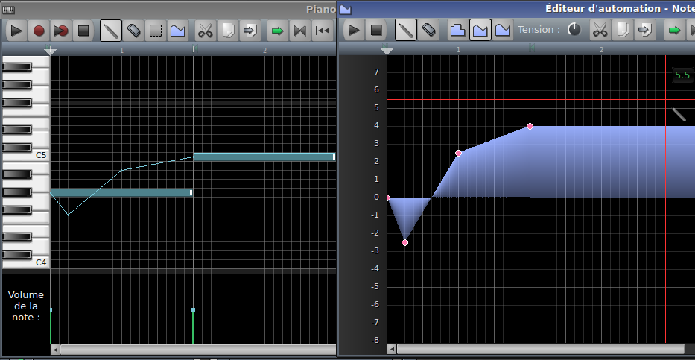
LMMS
Piano roll - désaccordage
On sélectionne la note
On clique sur l’icone de désaccordage
On dessine la courbe de désaccordage
1 sur la courbe = 1 / 2 ton

Slide 30
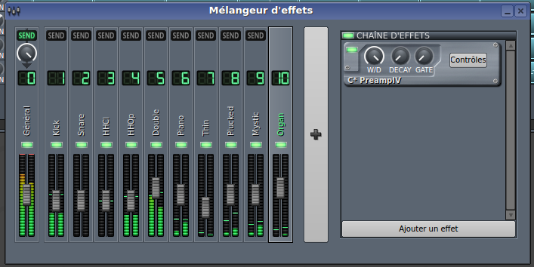
LMMS
Le Mixer
Niveau de mix de la piste FX10 vers la piste master
Numéro de canal
Label + voyant d'activation
Piste de mixage
Zone d'effet de la piste sélectionnée
Attention, le bouton Send existe dans les versions 0.4, a disparu dans les version 1.0 et est revenu dans les version 1.1

Slide 31
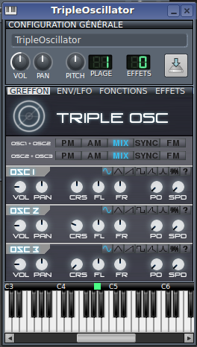
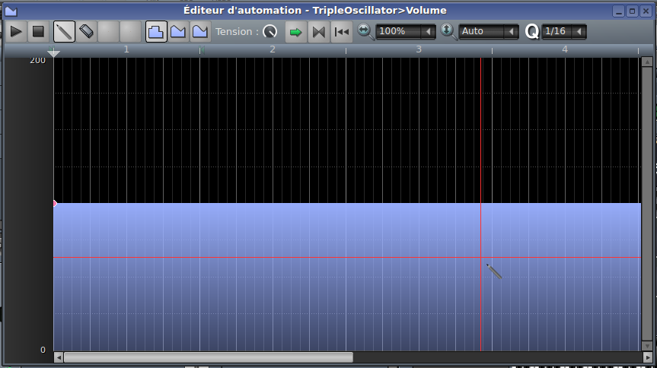
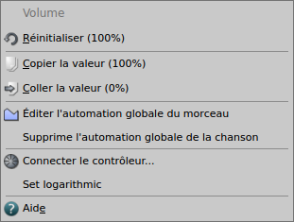
L'automation
L'automation globale
Un clique droit sur le bouton à automatiser puis on clique sur 'éditer l'automation globale du morceau'.
Cette piste d'automation n'est pas déplaçable comme un clip.
Elle reste globale au morceau.

Slide 32
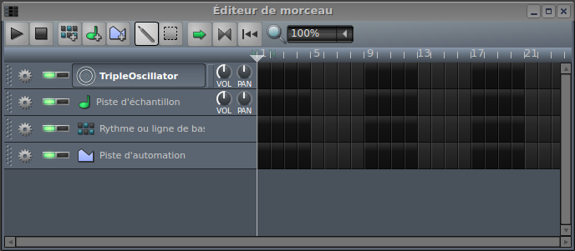
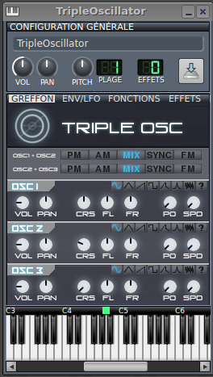
L'automation
L'automation locale
On fait un ctrl + clique et on glisse / dépose le bouton que l'on souhaite automatiser sur une piste d'automation de l'éditeur de morceau.
Cette séquence d'automation est copiable sur cette piste d'automation.

Slide 33
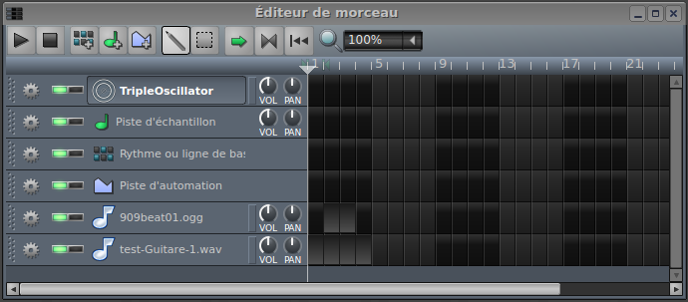
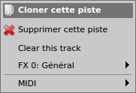



Affectation MIDI
En faisant un clic gauche sur ce bouton, on fait apparaître le menu d'affectation MIDI.
Il permet de contrôler un instrument LMMS avec une clavier MIDI.

Slide 34
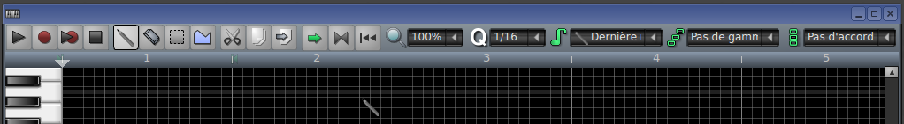
Enregistrement
Piste audio du piano-roll
Avant de pouvoir enregistrer du MIDI dans le piano roll, il faut affecter un instrument MIDI à l'instrument LMMS (voir Affectation MIDI).
Une fois que cela est fait, on ouvre le piano roll de la piste de l'instrument LMMS qu'on souhaite enregistrer.
On peut alors faire 2 types d'enregistrement :
Enregistrement à partir d'une source MIDI pendant que le morceau est joué.
Enregistrement à partir d'une source MIDI. Le morceau n'est pas joué.

Slide 35

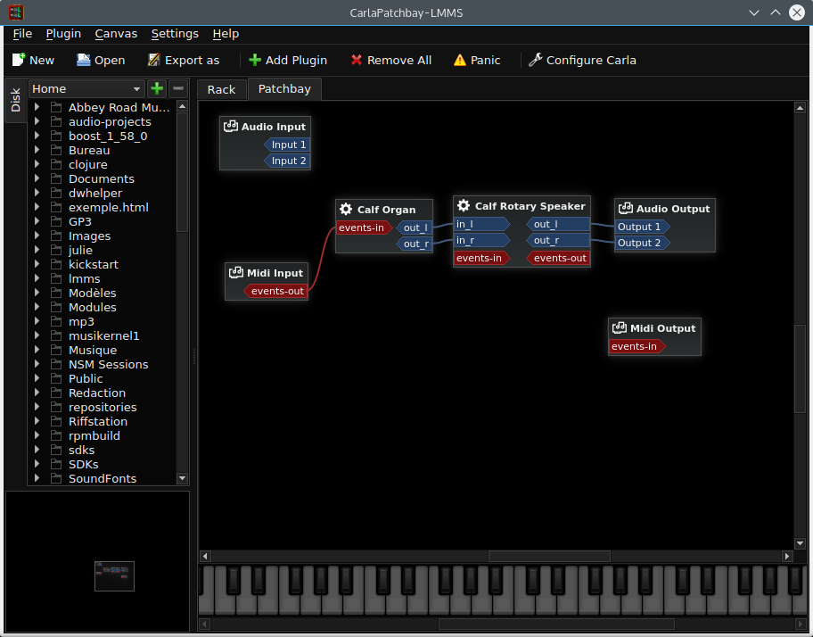
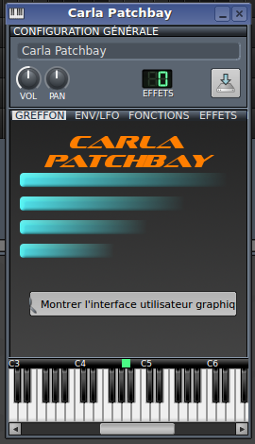
LMMS
Carla Patchbay

Slide 36
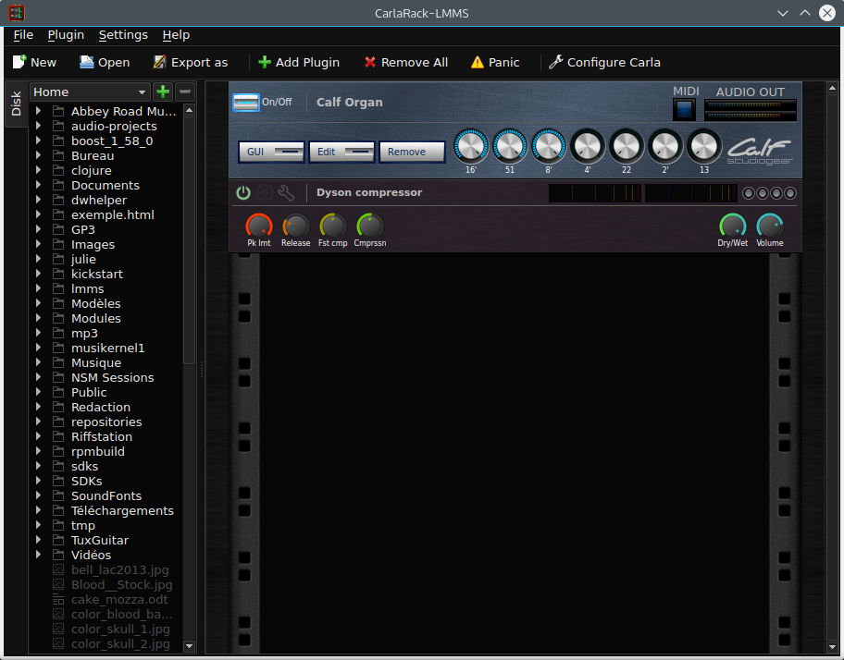
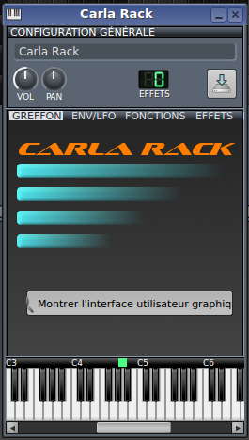
LMMS
Carla Rack

Slide 37
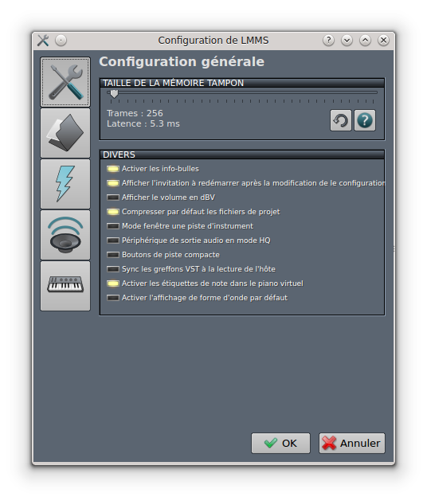
LMMS
Les préférences
Configuration
Générale
Les chemins
Performances
Configuration
Audio
Configuration
MIDI

Slide 38




LMMS
Les contrôleurs
Un contrôleur est un oscillateur automatique qui est utilisé pour faire varier un bouton et produire des effets intéressants.
On fait un clic droit sur le bouton qu'on souhaite faire varier puis sur 'connecter le contrôleur'.
Si on veut utiliser un contrôleur MIDI
Si on veut utiliser un contrôleur automatique

Slide 39

LMMS
Les contrôleurs
BASE : valeur de l'offset
AMNT : amplitude de l'effet
MULT : multiplicateur
ATCK : attaque
DCAY : Decay
p(t) = M.(B + A.s(t))
On sélectionne l'instrument ou la piste dont on veut utiliser l'amplitude du son pour le contrôleur. On ajoute l'effet 'Peak Controller'.
Cet effet apparaît ensuite dans la liste des contrôleurs automatiques.

Slide 40



LMMS
Le Vocoder
Filtre multibandes pour ajuster le rendu.

Slide 41
LMMS
Construire un rythme
7 – Ajoutez un effet sur ce que vous venez de composer.
8 – Affectez l'instrument que vous avez sélectionné à une piste.
Réglez son volume.
Ajoutez un effet juste sur cet instrument (un effet LADSPA par exemple).
9 – Exporter votre morceau au format OGG.

Slide 42
Les breaks sympas
Extrait de cette page wikipedia. Il y a aussi cette page youtube qui donne de bonnes idées.
"Fencewalk" by Mandrill
The Amen Break from "Amen, Brother" (1969) by The Winstons
"Funky Drummer" by James Brown
"Scratchin'" by Magic Disco Machine
"Scorpio" by Dennis Coffey
"Careless Whisper" by George Michael
"Back Burner" by August Burns Red
"Super Sperm" by Captain Sky
"Mardi Gras" by Bob James
"Soul Makossa" by Manu Dibango
"In The Bottle" by Gil Scott-Heron
"Everlong" by Foo Fighters
"Spider in the Shower" by Gil Scott-Heron
"One" by Metallica
"Geek U.S.A" by The Smashing Pumpkins
"Apache" by the Incredible Bongo Band.

Slide 43
Divers
LMMS a été utilisé pour servir de gestionnaire de fonts SF2 :
http://musescore.org/en/node/25785
Une liste d'échantillons de bonne qualité :
http://wiki.laptop.org/go/Sound_samples
Quelques sites où télécharger des échantillons :
http://freesound.org/
https://archive.org/
Récupérer des réglages de synthé, des morceaux LMMS et autre :
https://lmms.io/lsp/
Le site LMMS :
https://lmms.io/
Accès au code source :
https://github.com/LMMS/lmms/

Slide 44
Divers
Des boucles audio disponibles gratuitement :
Musicradar

Slide 45
LMMS
Tutoriels
Tutoriel 1 : tuto_drum_master.mmpz → on envoie toutes les pistes d'une batterie vers une piste principale dont-on pourra se servir pour régler le niveau général de la batterie
Tutoriel 2 : tuto_dub.mmpz → on automatise l'envoie d'une partie du son d'une piste vers une autre piste (via une automation sur le niveau de send sur une barre de mixer). Sur cette nouvelle piste, le son alimente un effet délai avec feedback et une réverb. Le tout donne un effet très utilisé dans le dub.
Tutoriel 3 : tuto_loop.mmpz → on met simplement un enregistrement sur une piste de LMMS. L'enregistrement est jouée à la bonne vitesse au métronome et on ajoute un bref fondu en ouverture et en fermeture pour éviter tout clics dus à une variation brutale du signal.
Tutoriel 4 : tuto_spectrum.mmpz → illustration de l'utilisation de l'effet spectrum permettant de visualiser le spectre d'un signal. Ca peut être pratique pour régler certains effets.
Tutoriel 5 : tuto_vocoder.mmpz → comment paramétrer un effet vocoder sous LMMS.

